Slide 1
Discos HDD i SSD
Daniel Martínez, Víctor Álvarez, Víctor Risco, Roc Igual i Max Martínez

Slide 2
01
Índex
02
03
04
05
Velocitats
Diferències entre velocitats d’L/E
Vida útil
La vida útil i la fiabilitat dels dos tipus de discs
Resistència
Resistència a impactes i vibracions
Preu
Els diferents preus per GB dels discs
Tipus de connexions
Els diferents tipus de connexió de discos

Slide 3
01
Velocitats

Slide 4
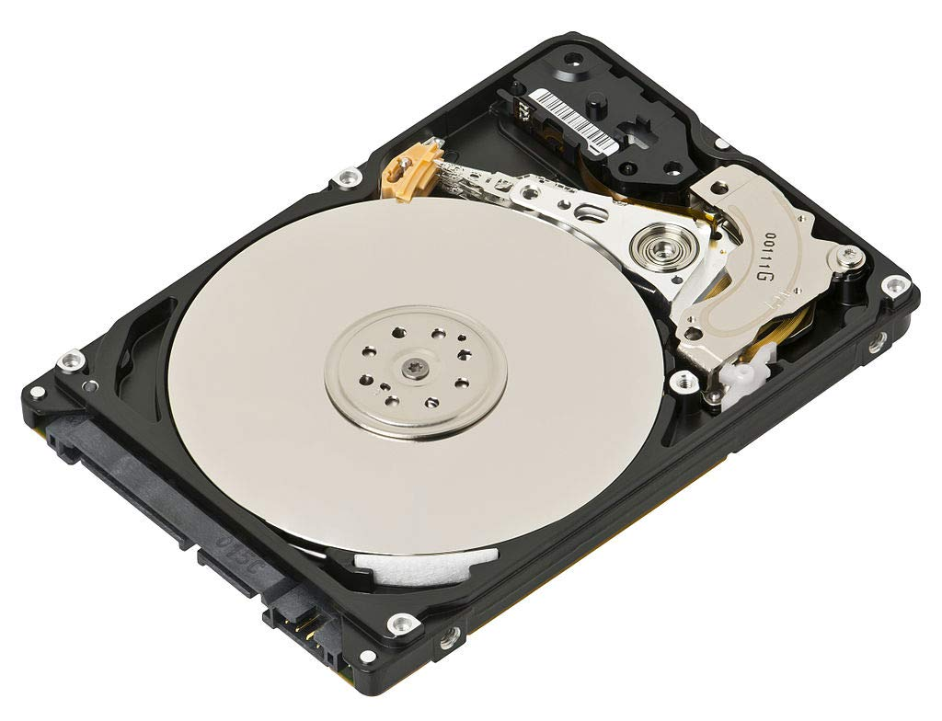
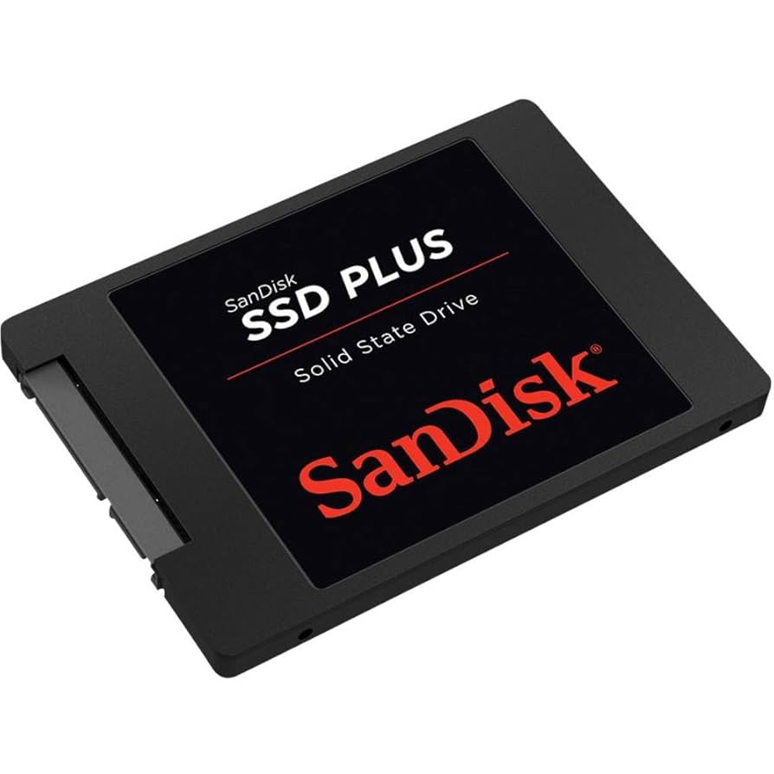
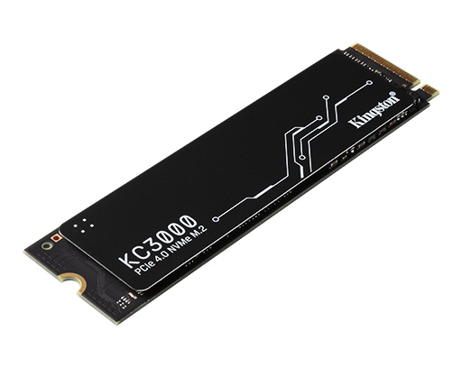
HDD
SSD SATA
SSD M.2 NVMe
- Velocitat d'escriptura: 80 - 160 MB/s
- Velocitat de lectura: 80 - 160 MB/s
- Latència: Alta (~10 - 20 ms)
- Velocitat d'escriptura: 500 - 550 MB/s
- Velocitat de lectura: 450 - 500 MB/s
- Latència: Baixa (~0.1 ms)
- Velocitat d'escriptura: 2500 - 6500 MB/s
- Velocitat de lectura: 3000 - 7000 MB/s
- Latència: Molt Baixa (~0.01 ms)

Slide 5
02
Vida útil i fiabilitat

Slide 6
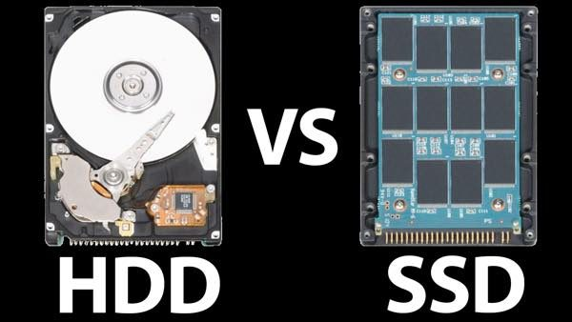
HDD (Disc mecànic)
SSD (disc d’estat sòlid)
Els discs mecànics són més propensos a fallades físiques, però la seva recuperació de dades és més senzilla degut a que la tecnologia és més atiga.
La vida útil actualment, si es fa un ús normal, els discs HDD solen durar una mitjana de 5 anys.
El disc SSD és menys propens al desgast però té un número finit de cicles d’escriptura i la recuperació de dades és més complexa.
Amb un ús normal, actualment, els discs SSD solen durar més o menys el mateix que els HDD.

Slide 7
03
Resistència

Slide 8
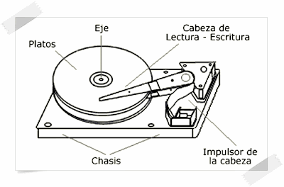
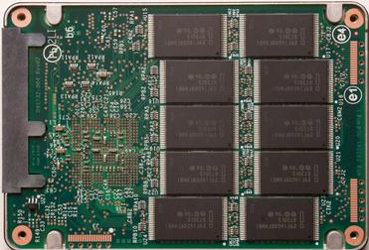
01
Disc Dur HDD
Estat mecànic
02
Disc Dur SSD
Estat sòlid

Slide 9
04
Preu
Notes:
Dani

Slide 10
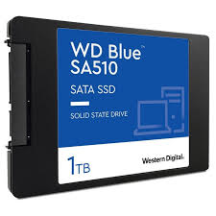
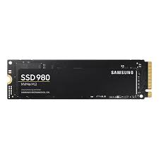
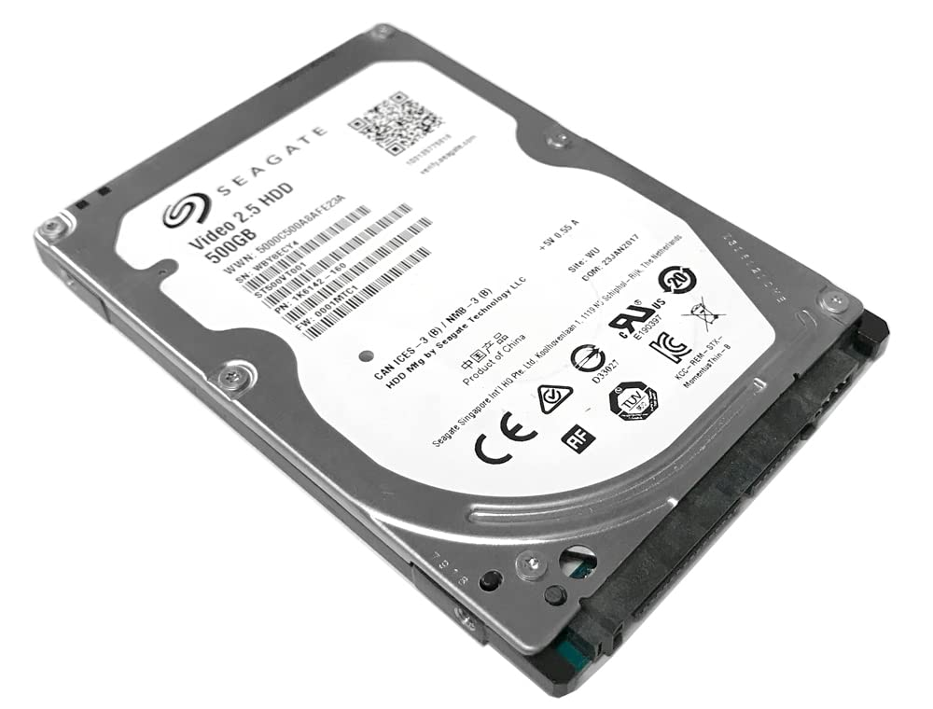
HDD
SSD SATA
SSD M.2 NVMe
Més barat: 25-50 € / TB
Preu intermig: 50-80€ / TB
Preu elevat: 70-120€ / TB

Slide 11
05
Connexions

Slide 12
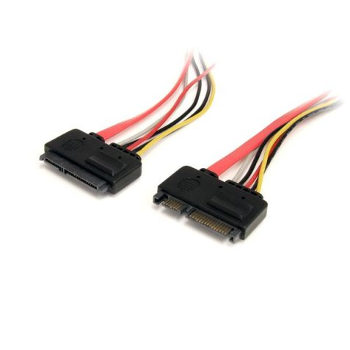
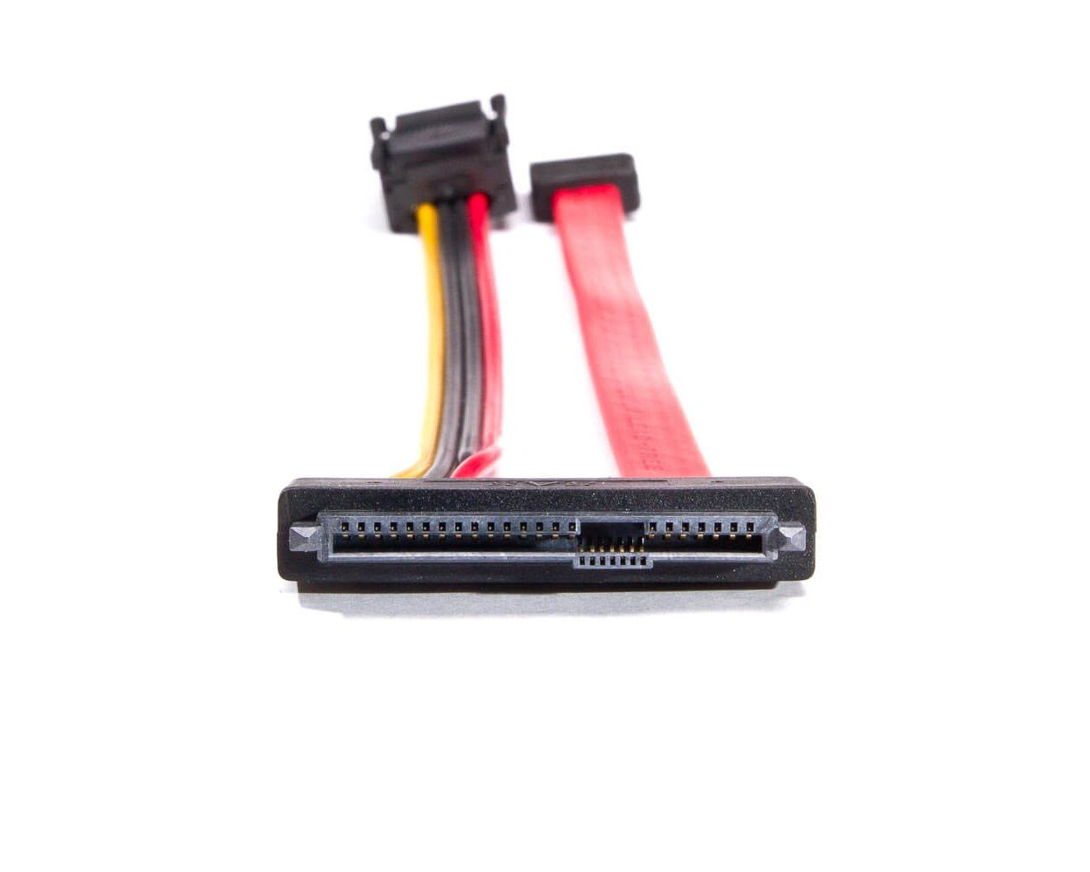
SATA
SAS
01
02
El més utilitzat en la majoria de maquinari
Velocitat més alta que SATA, per a servidors

Slide 13
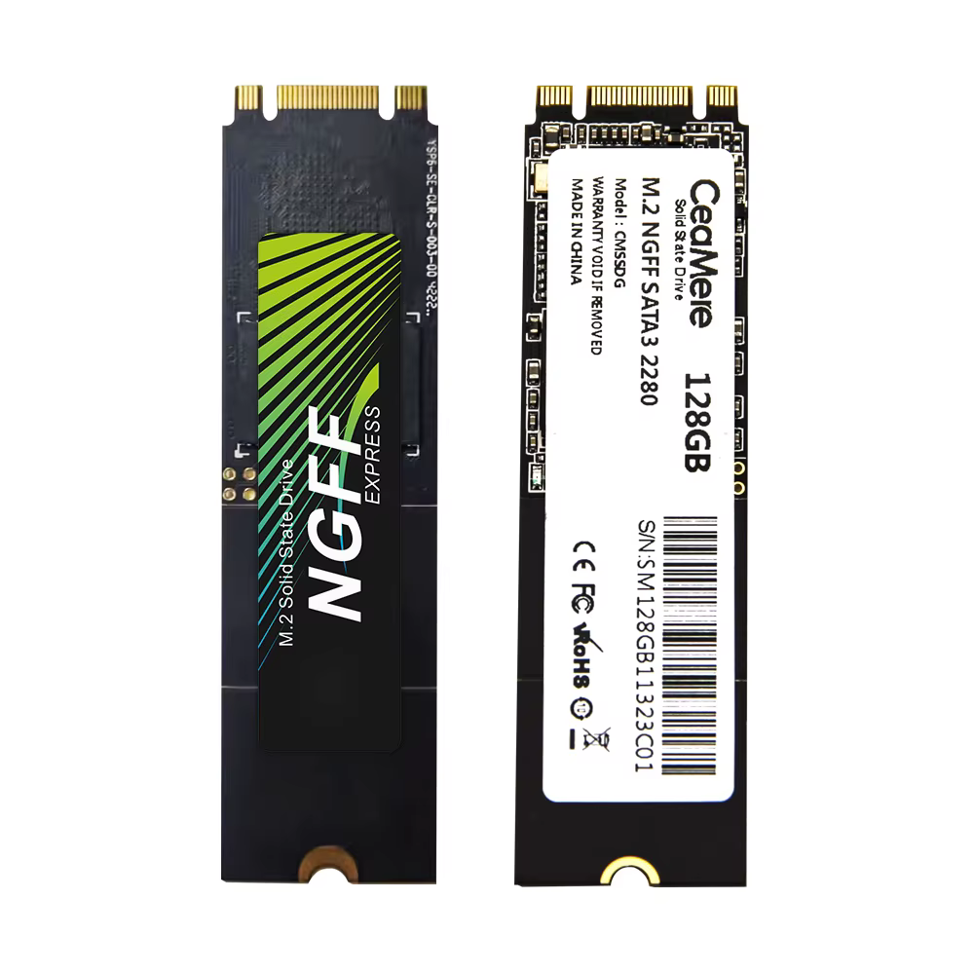
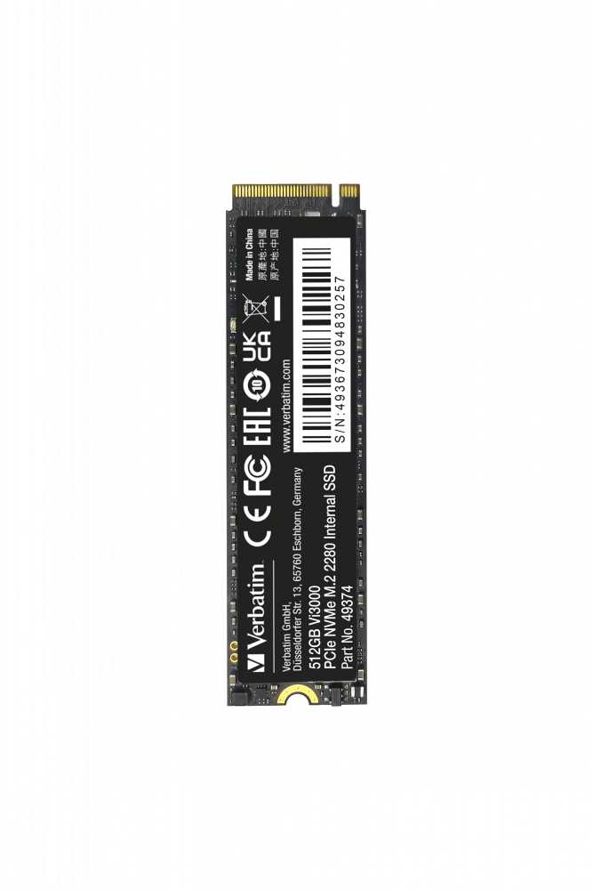
M.2 (NGFF)
M.2 (NVMe)
03
04
La versió antigua dels discs M.2
El disc més utilitzat en equips d’alt rendiment

Slide 14
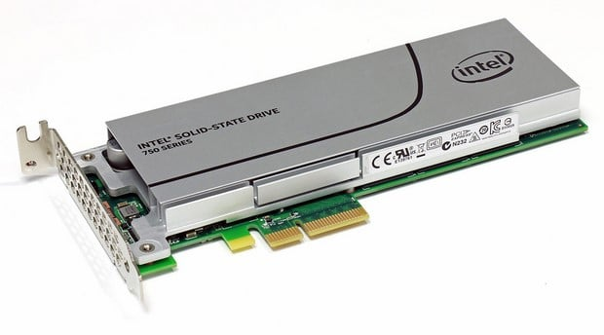
PCIe
05
Muntat com a tarja d’expansió

Slide 15
Webgrafía
https://www.carm.es/edu/pub/04_2015/2_2_contenido.html
https://www.xataka.com/basics/hdd-vs-ssd
https://www.kingston.com/es/blog/pc-performance/hdd-vs-external-ssd
https://superuser.com/questions/1787975/can-vibration-damage-a-hdd-that-is-powered-off?
https://discosolido.com/blogs/noticias/diferencias-de-velocidad-entre-un-disco-duro-hdd-vs-ssd?srsltid=AfmBOoolrwmXd-Z55L55pDX_P_1kxdLeZ0wWuukaIL011cWKIJ5Zj6jC
https://www.avast.com/es-es/c-ssd-vs-hdd#whats-the-lifespan-of-an-ssd

